Slide 1
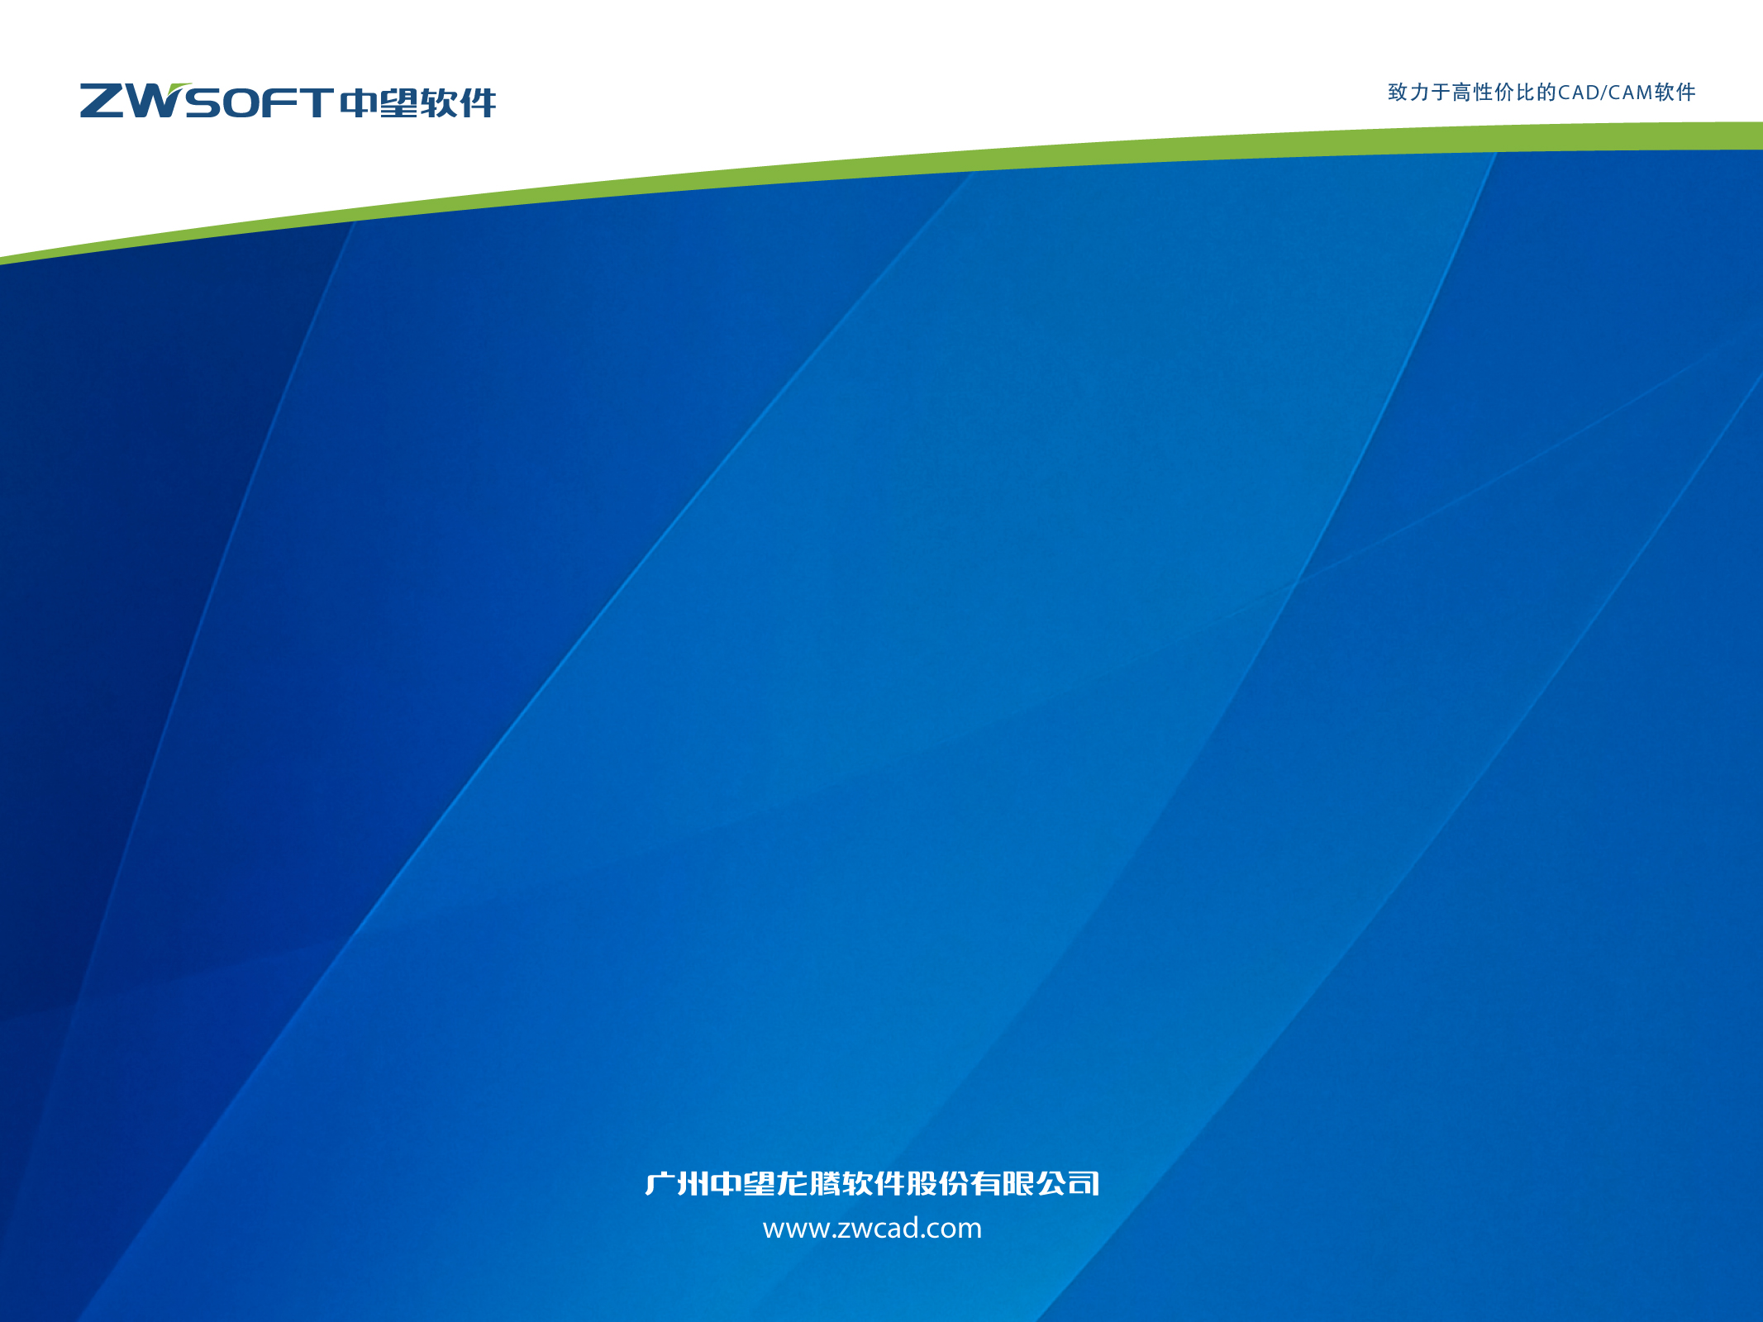
ZW3D Pick-Path
Soul
2023.06.17

Slide 2
Pick path
概念解析
Pick Path“拾取路径”，是为了在零件/装配，草图，工程图或CAM等环境下从一堆对 象里定位到某个对象而使用的一种数据结构。念解析
相关术语
Relative pick path （相对路径）
Absolute Pick path （绝对路径）
Evaluated pick path（求值过的pick path）
Un-evaluated pick path （未求值过的 pick path）
Persistent pick path （永久性的pick path）
Non-persistent pick path （非永久性的 pick path）
VPPATH
VsPickPath
Notes:
定位对象为什么要使用路径呢？此处的定位不仅仅指找到，还包含其位置。

Slide 3
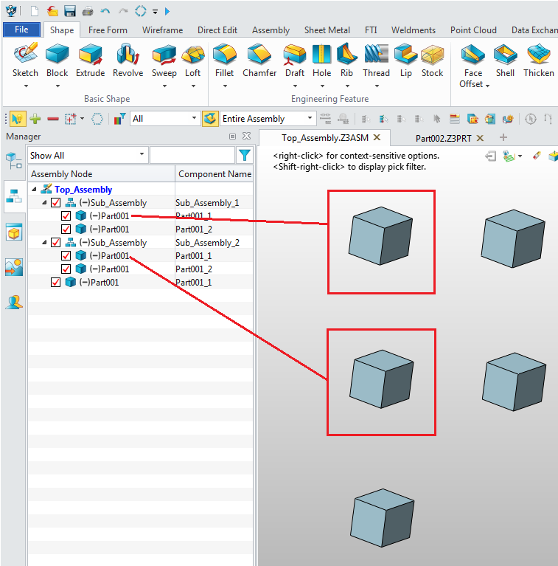
装配中的Pick Path
如何区分右图中不同层级的
同一个组件？

Slide 4
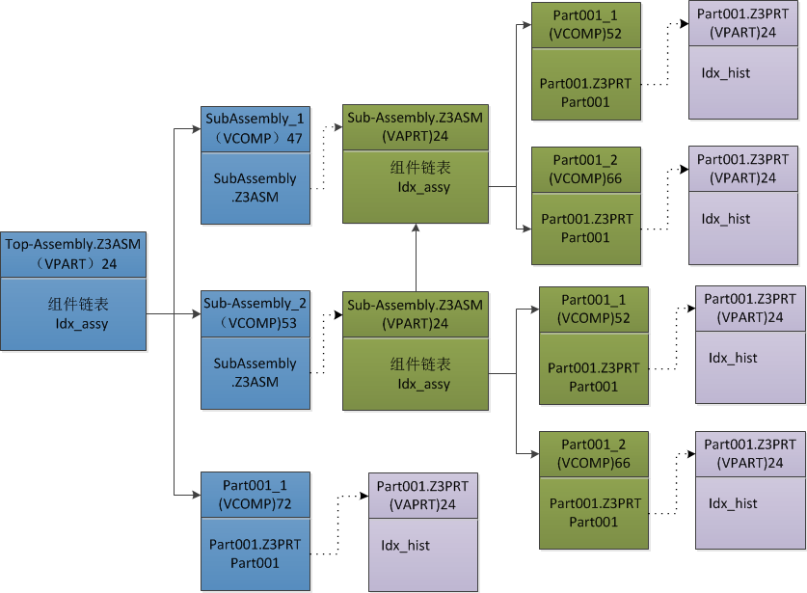
装配中的pick path
Notes:
因为单根文件的文件名和根对象名一致！

Slide 5
装配中的Pick Path
Pick path可区分右图中不同层级的
同一个组件。
组件1：
绝对路径:-2 24 47 52(-2 24 47 24 52）
相对路径:-1 47 52
组件2：
绝对路径:-2 24 53 52(-2 24 53 24 52）
相对路径:-1 53 52
（注：因组件47和53可唯一定位到其引用
零件Sub-Assembly.Z3ASM,平台中一般省
略VPART的index24）

Slide 6
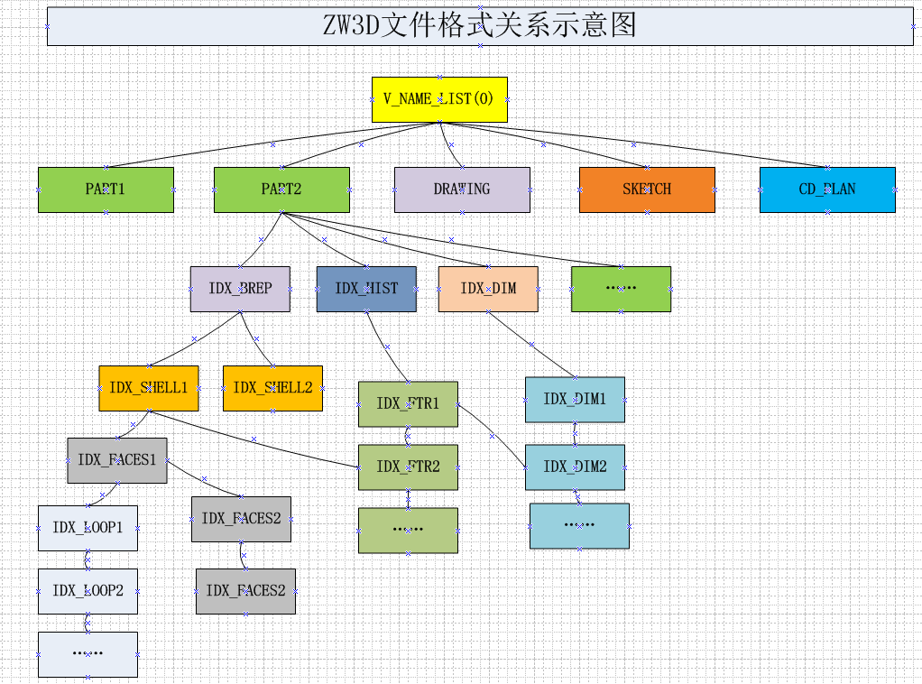
Z3文件中数据对象内部关系
Z3的数据对象通过object+group 形成Net结构
Notes:
数据的网状关系

Slide 7
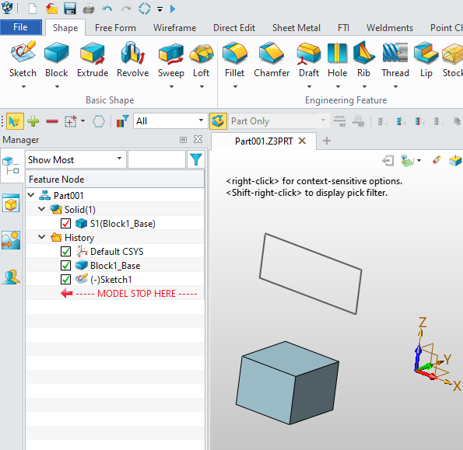
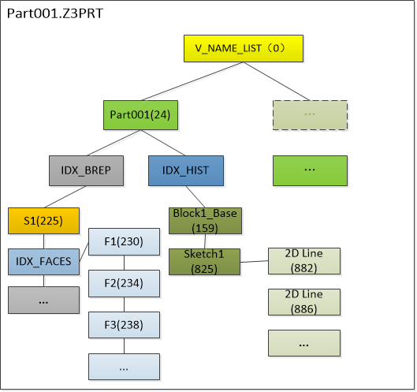
零件中的Pick Path

Slide 8
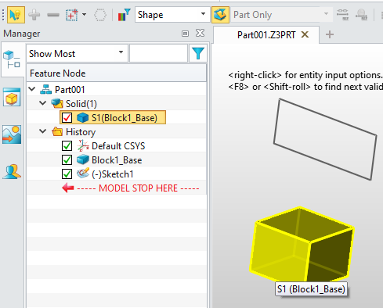
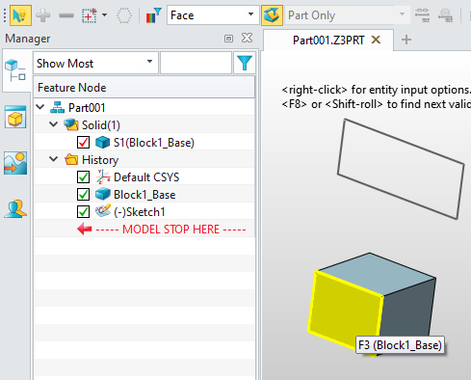
Pick path
选择实体s1
绝对路径:-2 24 225
相对路径:-1 225
选择实体的一个面F3
绝对路径:-2 24 238
相对路径:-1 238

Slide 9
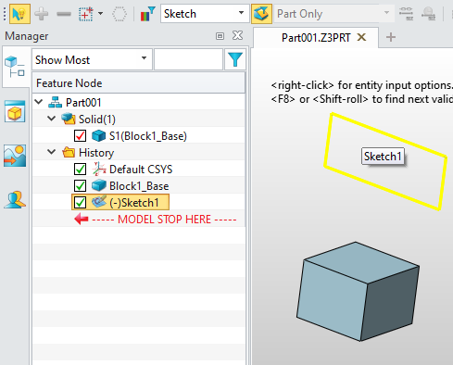
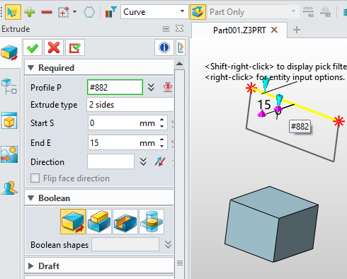
Pick path
选择草图sketch1
绝对路径:-2 24 825
相对路径:-1 825
选择草图sketch1里一条线
绝对路径:-2 24 825 882
相对路径:-1 825 882 238
Notes:
为什么选择草图下

Slide 10

Pickpath
为什么表示草图中的直线Pick path中要记录草图的index?
而实体的面不用记录shell的index？
草图和零件属于不同的环境，从零件进入草图需要矩阵变换，草图里的实体是在草图中创建的，其位置信息依赖于草图的位置（VPROF对象记录了其插入平面的转换矩阵）。只有记录其所在的草图index，才能完整的表征其所属关系和位置关系。此外，装配动画里的实体，工程图视图里的实体的pick path均与此类似。
而shell只是个容器，和所属shell的边，面在同一个环境，没有矩阵差异。

Slide 11
Pickpath
如果要选择装配组件1中实体的某个面，假设这个面
index为150，完整的pick path为多少？
(-2 24 47 24 52 24 150） -> （-2 24 47 52 150)

Slide 12
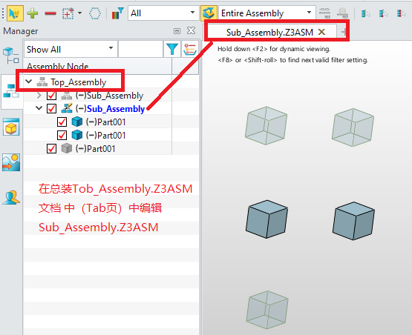
在位编辑
通过组件右键菜单“Edit Part” 或者装配树上双击组件节点均可以进入在位编辑状态，此时的文档（VgOm）依然是总装，效果和单独打开了这个文件一样，而且可以观察到非激活的其他子装。
在位编辑下除了targ bin发生了改变指向激活文件，另一个重要全局变量VgTargObj 发生了改变

Slide 13
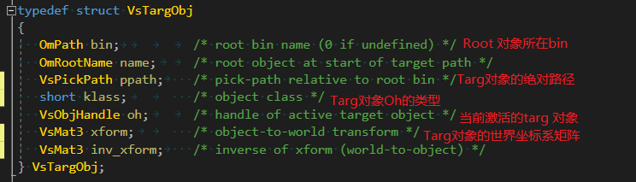
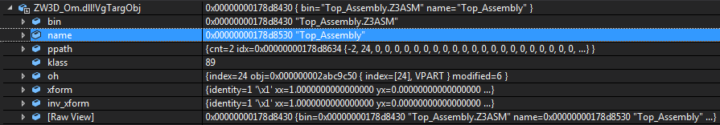
在位编辑
VgTargObj数据结构
非在位编辑下VgTargObj数据

Slide 14
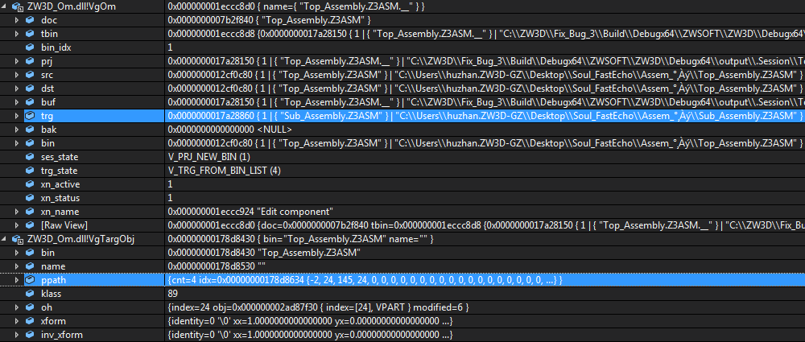
在位编辑
在位编辑下当前target bin为激活组件引用的零件bin，激活对象位于该bin中，因此VgTargObj->oh的使用一定要确保在Targ bin，且targ bin不要随意修改，否则造成后续VgTargObj->oh在错误bin中使用。
激活路径（VgTargObj->ppath）为激活组件所引用零件的绝对路径。
Notes:
VgTargObj bin指的是总装的bin

Slide 15
相对&绝对路径
Relative pick path
以当前激活的Target对象（VgTargObj->oh）为起始点，依次包含遍历对象数据库索引直到目标对象组成的路径，以-V_PATH_TARGET（-1）开头，模板命令中选择的内部实体路径一般用相对路径。
Absolute Pick path
以root（即打开文件对应的root对象）对象为起始点，依次包含遍历对象数据库索引直到目标对象组成的路径，以-V_PATH_ROOT（-2）开头。模板命令中选择的外部实体路径一般用绝对路径。
相对路径和绝对路径之间可以相互转换, 其差别主要在于是否包含Targ对象自身的路径（VgTargObj->path)，不在同一环境下的路径转换是没有意义的,除非有必要，不要轻易转换路径并保存到特征等命令的VDATA中！！！

Slide 16
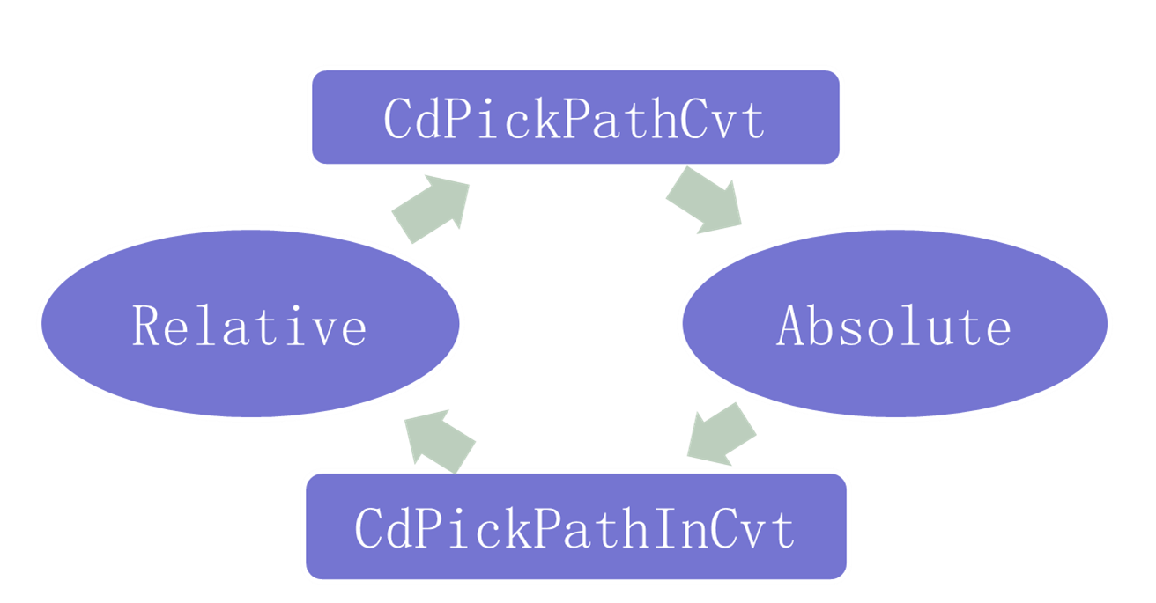
Pickpath Conversion

Slide 17
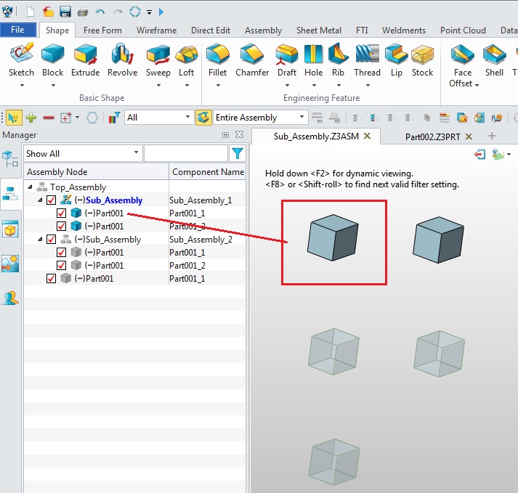
在位编辑下绝对路径和相对路径
在位编辑下不同层级的同一个组件
路径
组件1：
绝对路径:-2 24 47 24 52
相对路径:-1 52
组件2：
绝对路径:-2 24 53 24 52
相对路径: 无

Slide 18
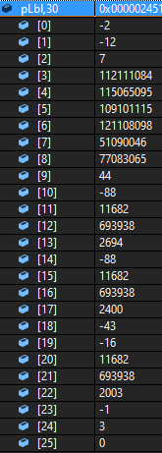
Evaluated & Persistent pick-path
Evaluated == Non-persistent
求值过的pick path不具有永久性（non-persistent），是一个简单的数据库对象索引序 列。
如： -1 1137 ; -2 24 43 47 55
Persistent == Un-evaluated
未求值过pick path具有永久性（persistent），是一个复杂的整数序列，这些整数并不是数据库索引，但总可以定位到一个唯一的数据库对象，即使在重生成后。如： -1 -129 -16 9611 125334 1305 2 -43 -16 11682 693938 2003 0

Slide 19
Pickpath Conversion
为什么需要永久化的pick path和非永久化的pick path
念解析
永久化的pick-path本质上就是永久命名（Label）
-能体现参数化设计的、对拓扑元素的一种永久性的语义描述。
ZW3D的参数化建模特征是有时序的，可以重生成，特征重生成后的实体在数据库的index会发生变化，永久化的pick path用于记录特征中选择的实体参数，可以唯一匹配到特定实体。
而非永久化的pick path用于命令执行过程中（此时，各个实体的index是确定的），在命令过程中使用非永久的方便获取数据。。

Slide 20
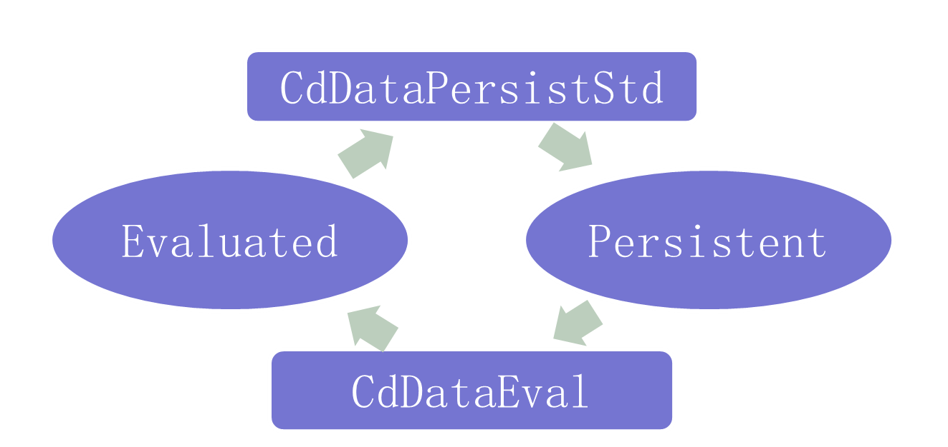
Pickpath Conversion
Notes:
一般单独拿个VDATA想永久化里面的各个字段的pick path，使用这个函数就可以了；此外，针对特征永久化需要使用CdDataPersistStd函数，这个函数针对特征，会产生input back对象，并需要和CdDataRegenStd成对使用。
如果仅仅针对一个VPPATH对象，可以使用CdLblFromPath 将一个求值后的pick-path转换成Lbl； 或者使用CdLblToPath 将永久化的lbl转成Pick-path

Slide 21
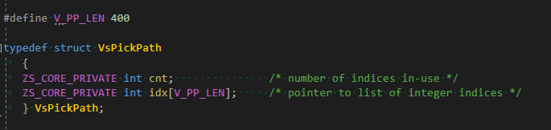
存储方式
VPPATH
在数据库中（数据库就是bin，对应一个Z3系列文件，它是一个保存对象的数据库），求值过的拾取路径和未求值的拾取路径都可以保存在VPPATH类型的对象里,该对象保存的为一个int型数组，以0结尾。
VsPickPath
在内存中，求值过的拾取路径可以存储在VsPickPath的结构体里，即我们在命令过程中经常使用的Pick Path形式。VsPickPath的定义如下：

Slide 22
VsPickPath
结构含义
对象路径链的第一个整数定义了拾取起始范围，第二个整数如果为-VSTR32，则后面连续的几个就是root bin名字的整数编码，否则后面就是各个对象的数据库索引，拾取范围可以取
1- V_PATH_TARGET | 拾取路径开始于目标对象，即VgTargObj指向的对象。
2- V_PATH_ROOT | 拾取路径开始于根对象（root object），主要区别于装配在位编辑情况。
3- V_PATH_PARENT | 拾取路径开始于目标对象的父对象
4- V_PATH_EREF | 拾取路开起始于目标对象,然后是对象引用（对象引用用于echo动态预览），动态预览时使用
5- V_PATH_PRJBIN | 拾取路径的bin起始于PRJ_BIN
6- V_PATH_INVALID | 表示该拾取路径无效，Mark 19年所加，主要用作Cam环境中由一个label转pick path失败的情形，失败的Pick path做此标记，在一些过程中跳过处理或返回错误。
8- V_PATH_INPBAK | 备份路径，在特征Data永久化（CdDataPersist()）过程中在备份非永久化的拾取路径，在求值失败时，用这个备份的路径替代，并标记。

Slide 23
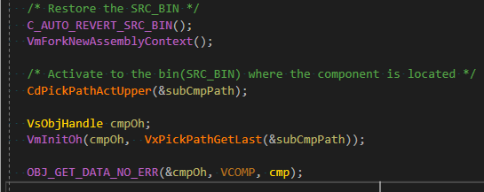
Pick-path与VsObjHandle
pick-path -> VsObjHandle
拾取路径本身就表示了定位某个对象的过程,，所以一条拾取路径可以唯一表征一个对象，即可以由拾取路径获得对象的句柄VsObjHandle。比如我们有一个拾取路径subCompPath，获取最后一个对象oh常用方法为：
注意：操作组件和组件下的对象一定要考虑装配上下文，即在激活bin同时，使用VmForkNewAssemblyContext() 标记：

Slide 24

Pick-path与VsObjHandle
pick-path -> VsObjHandle
如果只有VsObjHandle/index, 由于缺乏该对象的路径信息，是无法直接获取到该对象的pick-path的，比如一个零件被不同层级的装配引用，除非明确它的位置信息；不推荐开发自行由VsObjHandle/index构造pick-path！！！
一些场景下确实需要使用pick-path，如何解决？
首先分析我们已知的oh或者index是否位于当前操作的targ对象下（VgTargObj->oh）
如果是的，比如装配下一层级的组件，零件中一个shape，直接使用相对路径构造：
注意：上述考虑到在位编辑，必须使用-V_PATH_TARGE开头，虽然也可以使用VgTargObj->ppath构造绝对路径，绝对路径一般用于外部参考，永久化时会记录额外信息，除非必要，使用相对路径更好。

Slide 25
Pick path相关接口
CdPickPathAct
根据指定的pick path设置环境，所谓的设置环境是指激活路径下最后一个对象所在的bin，并设为SRC_BIN，设置全局转换矩阵VgActMat，它能够把路径下最后一个对象的坐标空间映射到活跃根对象的坐标空间。为了达到这个目的，只需要遍历拾取路径上的每个对象，调用它们实现的V_UPD_PATH方法。实现V_UPD_PATH方法的对象类包括组件对象（VCOMP）, 尺寸对象（VDIM）, 基准面对象（VDTM）, 对象引用（VEREF）, 纹理贴图投影（VPJ）, 草图对象（VPROF）, 文本对象（VTEXT）。注意：如果最后一个对象是组件，会push组件的矩阵（影响VgActMat），并且激活到组件引用零件的bin！
这些对象类实现该方法的方式分别为:
VCOMP | 更新全局转换矩阵（更新当前对象坐标系映射到世界坐标系object->world的转换矩阵，激活当前对象引用的bin），更新bin
VDIM | 如果有尺寸平面，则更新全局转换矩阵
VDTM | 只更新全局转换矩阵
VEREF | 更新全局转换矩阵
VPJ | 更新全局转换矩阵
VPROF | 使用插入平面的转换矩阵更新全局转换矩阵
VTEXT | 如果有文字平面，则更新全局转换矩阵
Notes:
Pick path相关的一个接口会切Bin，请谨慎使用。

Slide 26
Pick path相关接口
CdPickPathUpper
与CdPickPathAct()类似，激活pick-path最后一个对象的上一个对象（父对象）所在的环境，通常用这个函数是为了获取路径最后一个组件对象的句柄，因为组件对象的定义保存在它的父装配所在的bin，因此要激活到上一个对象。虽然其他对象（最后对象没有引用外部）似乎通过CdPickPathAct也能保证bin正确，但全局矩阵已更新到最后一个对像，因此这类场景最好还是用CdPickPathUpper避免矩阵错误。
CdPickPathUpdate
与CdPickPathActUpper类似，激活到pickPath表征的最后一个对象的父对象，但他会push最后一个对象的矩阵到全局VgActMat，诸如一些获取组件相对于世界坐标系矩阵的地方使用有意义，其他场景不建议使用，需要切bin，用CdPickPathActUpper即可！
Notes:
Pick path相关的一些接口会切Bin，请谨慎使用。

Slide 27
Pick path相关接口
CdPickPathCvt & CdPickPathInCvt
CdPickPathInit
根据pickpath起始不同，初始化到pickpath中第一个对象所在的bin，并将其设置为SRC_BIN；此外，该函数会清空视图矩阵堆栈VgActMatStk, 设置全局的 object-to-world 矩阵（VgActMat)
其他接口和详情请参考
鉴于过去pick-path的idx和cnt成员被随意使用，path本省被当作容器等非法使用，2600时期对pick-path做了封装，封装后的一些常用接口可参考
https://zwiki.zwcax.com/pages/viewpage.action?pageId=59048342
Notes:
Pick path相关的一些接口会切Bin，请谨慎使用。

Slide 28



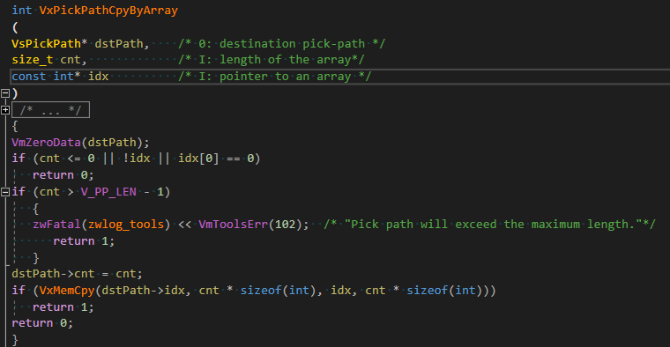
VsPickPath使用注意事项
定义即初始化
获取值或者设置值在cnt范围内,否则有越界风险
VxPickPathGet
VxPickPathSet
判断相关函数的返回值
VsPickPath下相关操作不
一定会成功，且失败影响
很恶劣。

Slide 29
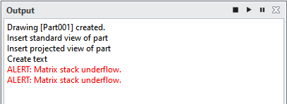
Pick path相关问题
以上问题主要在pick或者显示过程中会弹出（Debug版本）
我们的pick过程中从root到下层，各种有位置信息的对象在pick流程中会把自身矩阵存放到矩阵栈中，具体来讲就是进入实体，push 矩阵，出实体，pop矩阵。这两个函数必须成对使用，push后中间退出会造成该问题。此外，在pick过程中一些自定义过滤器或者回调如果调用了CdPickPathAct、等CdTargActivate(内部会调用CdPickPathInit) 会破坏全局矩阵堆栈，需要在破坏堆栈的地方使用C_AUTO_REVERT_MAT_STACK / C_AUTO_REVERT_ENV
Notes:
从CdProfPick CdCompPick等带有矩阵对象的实体中看出，CdMatPushMat CdPopMat

Slide 30
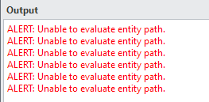
Pick path相关问题
遇到上面的的报错，说明pick-path的使用出问题了，一般在CdPickPathInit
CdPickPathActX CdPickPathCvt等有限几个函数才会报这个错。
（1）如果是在视图区pick过程中，不停点击，不停报错，说明在pick通用流程激活pick-path出错，大部分原因是没考虑到装配上下文，即未使用VmForkNewAssemblyContext
（2) 如果是命令中报错，第一检查是否有VmForkNewAssemblyContext，如果有，检查上下文构建是否正确；或者查看路径是否构造有明显问题，最后可以求助装配组同事！

Slide 31
Q & A

